Slide 1


Campaña
Desconexion IBEX-35
Cooperativa
GuifiBaix

Slide 2

Desconexión IBEX-35
http://desconexionibex35.org
Notes:
Desconexion IBEX35 es una campaña que se gestó en el 15M de Sant Joan Despí.
Empezó con la pregunta de porque estamos en la situación actual.
Cuando alguien se hace esa pregunta, la primera cara que se le viene a la cabeza es esta:

Slide 3

Identificando al enemigo
Notes:
Un politico al uso.
El tema es que siempre que luchas contra estos, no se porque, acabas luchando contra estos

Slide 4
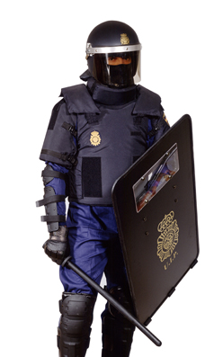
Identificando al enemigo
Notes:
Pero aqui ya hemos perdido porque en vez de protestar por los temas que nos movian, empezamos a protestar por la represion.
Vamos que nos ponen a esta gente para que nos entretengamos.
Claro que si lo piensas bien, el primer individuo tambien es un entretenimiento interpuesto por quien ostenta el poder efectivo.
Quien lo obtenta?

Slide 5
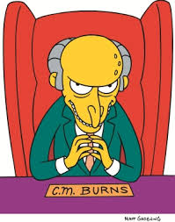
Identificando al enemigo
Notes:
Pues bichos como este.
No tanto el personaje de delante como el logo de detras.

Slide 6

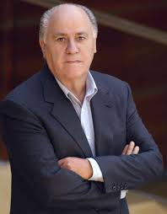
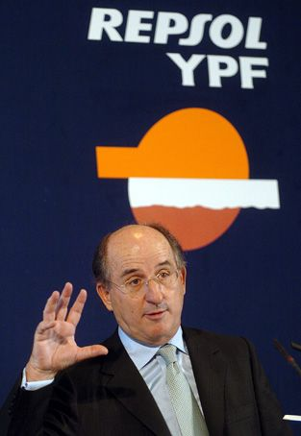

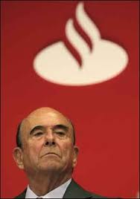


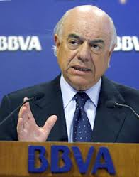
Identificando al enemigo

Slide 7
¿Porqué son los malos?
Mercados cautivos, maltrato a usuarios
Explotacion laboral, despidos, ERE's
Super sueldos ejecutivos
Evasión fiscal, filiales en paraisos fiscales
Beneficios record vs tarifas in crescendo
Acogen a personajes de poca catadura moral
Leyes a su medida en contra nuestra
Contaminación, degradación entorno

Slide 8
Tu sueldo, si lo tienes...

Slide 9
Tu sueldo, si lo tienes...
Impuestos
Gastos
variables
Facturas: Luz, Telefono
Agua, Gas, Hipoteca...

Slide 10
Tu sueldo, si lo tienes...
Impuestos
Gastos
variables
Facturas: Luz, Telefono
Agua, Gas, Hipoteca...

Slide 11
Tu sueldo, si lo tienes...
Impuestos
Gastos
variables
Facturas: Luz, Telefono
Agua, Gas, Hipoteca...

Slide 12
Tu sueldo, si lo tienes...
Impuestos
Gastos
variables
Facturas: Luz, Telefono
Agua, Gas, Hipoteca...

Slide 13
¿Hay alternativas?

Slide 14
¿Hay alternativas?

Slide 15























¿Hay alternativas?

Slide 16
¿Por qué no las usamos todos?

Slide 17
¿Por qué no las usamos todos?
No existen
No estan bien planteadas
No se conocen
Se las comen las grandes
Incertidumbre, miedo, pereza
Marco legal adverso

Slide 18
¿No existen?
¡Las creamos! ¡Imaginación!
Aún en mercados cautivos
han salido alternativas

Slide 19
¿No nos gustan tal cual?
Participamos para mejorarlas.
¿Demasiada inercia?
Nos planteamos nuevas alternativas
Colaborando, sin frentismos,
Aprovechando lecciones aprendidas
¡Ojo con fraccionar la masa crítica!

Slide 20
¿No nos gustan tal cual?
No duplicamos
Usamos guifi.net
simplificándolo al usuario

Slide 21

¿Se las comen las grandes?

Slide 22

¿Se las comen las grandes?

Slide 23

¿Se las comen las grandes?
Licencias virales:
Aprovecharse del esfuerzo comunitario,
implica retornar a la comunidad
GPL, Creative Commons,
Xarxa Lliure i Neutral

Slide 24
Incertidumbre, miedo, pereza
Nuestro gran enemigo: El refranero
“Más vale malo conocido que bueno por conocer”
Así nos va...

Slide 25
Incertidumbre, miedo, pereza
Cuesta muy poco crear dudas
sobre una iniciativa nueva
Informar bien, con honestidad
Contactos con gente que ha dado el paso
Acompañar al salto

Slide 26
Acciones de la campaña
Recojer información sobre las alternativas
Difundir en la web y con charlas
Promover acciones de salto colectivo
Promover contactos con gente que ha saltado
Promover alternativas donde no las hay o complementarlas

Slide 27
Web
http://desconexionibex35.org

Slide 28
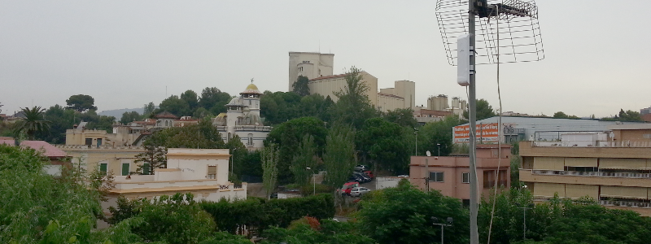
GuifiBaix.coop

Slide 29
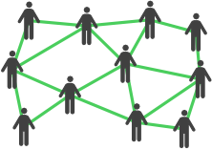
Guifi.net
Para pasar por otros nodos,
tienes que dejar que los otros pasen por el tuyo

Slide 30
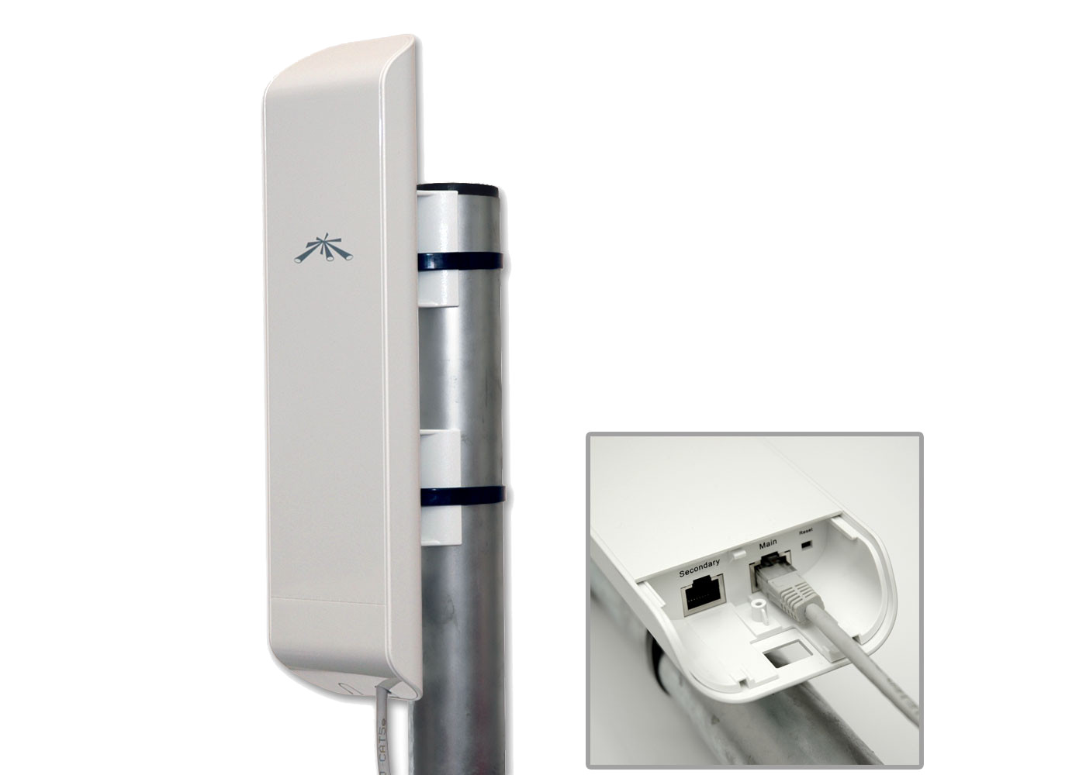
Los nodos

Slide 31
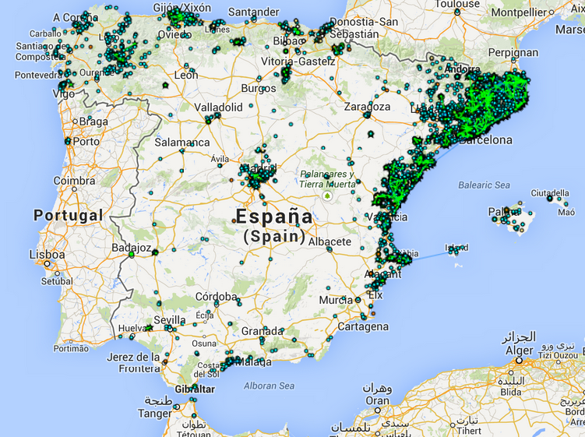
Cobertura peninsular

Slide 32
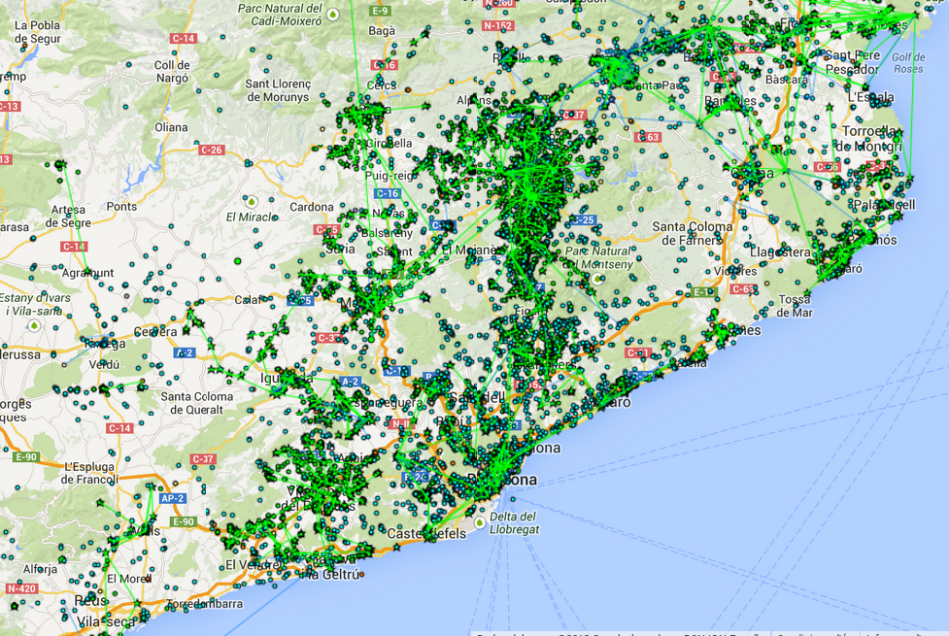
Cobertura Barcelona (prov)

Slide 33
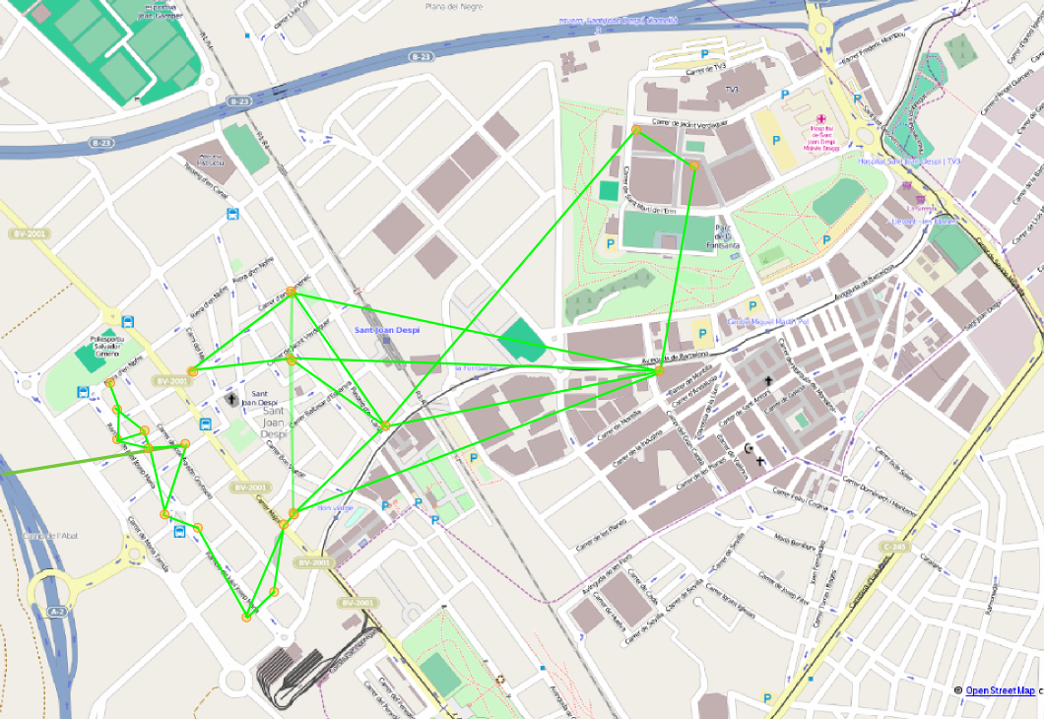
Cobertura local (Sant Joan)

Slide 34
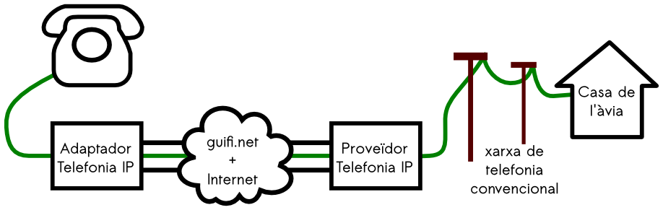
Telefonía IP

Slide 35
Costes para los usuarios
A GuifiBaix:
  Instalación (común y particular)
  Mantenimiento (común y particular)
  Adaptador telefonía IP
Al proveedor de Telefonía IP
  Llamadas de telefonía IP
  Número fijo
  Portabilidad

Slide 36
Costes para los usuarios
Iniciales depende del edificio y del número de vecinos
  Instalación: Entre 150€ y 300€ por vecino
  Altas: 17€+IVA en el caso más completo
Al mes
  10€+IVA por vecino más 5€+IVA por antena.
  Telefonía IP 2€+IVA al mes más las llamadas
Lo recomendamos sólo si la amortizacion es menor que un año, si priman los motivos económicos

